Slide 1
Trosopplæring;
muligheter og utfordringer
Notes:
Dette er hvordan jeg har delt inn denne forelesningen; i tre bolker.
Skolen er ikke lenger kirkens forlengede arm i TOL – i dag er dette delt. Kirken driver med TOL. Skolen driver med kunnskapsformidling.

Slide 2
Trosoplæringens oppdrag
Vekke og styrke den kristne tro
Gi kjennskap til den treenige Gud
Bidra til kristen livstolkning og livsmestring
Utfordre til engasjement og deltakelse i kirke og samfunnsliv
for alle døpte i alderen 0 – 18 år, uavhengig av funksjonsevne
(Plan for trosopplæring s.4)

Slide 3
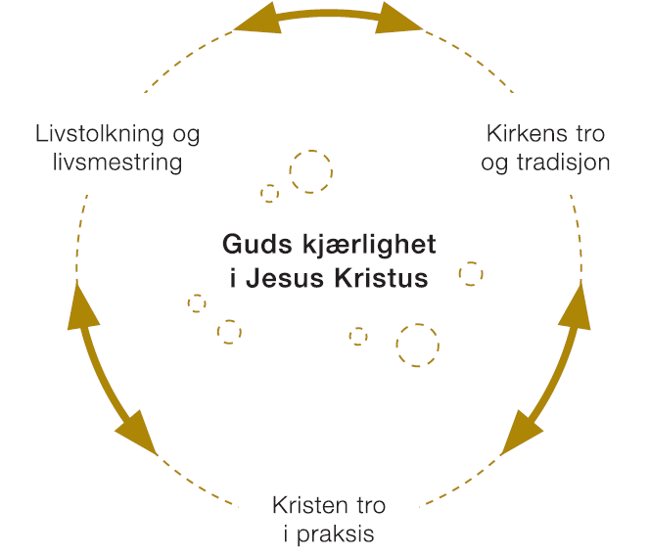
Størst av alt – trosopplæringens innhold
Notes:
Sentrum
s.15
3 aspekt
Hovedtemaer og undertemaer
Kjernetekster
LIVSTOLKNING OG LIVSMESTRING
Trosopplæringen skal fremme opplevelsen av egenverd og legge til rette for at barn og unge kan se seg selv og tolke sin verden som skapt, elsket og holdt oppe ved Guds kjærlighet.
KIRKENS TRO OG TRADISJON
Gjennom trosopplæringen skal barn og unge lære å kjenne den treenige Gud gjennom Bibelen som Guds ord, trosbekjennelsen, sakramentene og andre sentrale uttrykk for kirkens tro. Barn og unge skal bli kjent med de kristne høytidene og kirken de tilhører.
KRISTEN TRO I PRAKSIS
Gjennom trosopplæringen skal barn og unge arbeide med hva det vil si å være elsket av Gud, elske seg selv, sin neste og Gud,. De skal lære å be, lese Bibelen, feire gudstjeneste og vise nestekjærlighet i praktisk solidaritet. Barn og unge skal få uttrykke seg selv, sin tro og sin skaperevne.

Slide 4
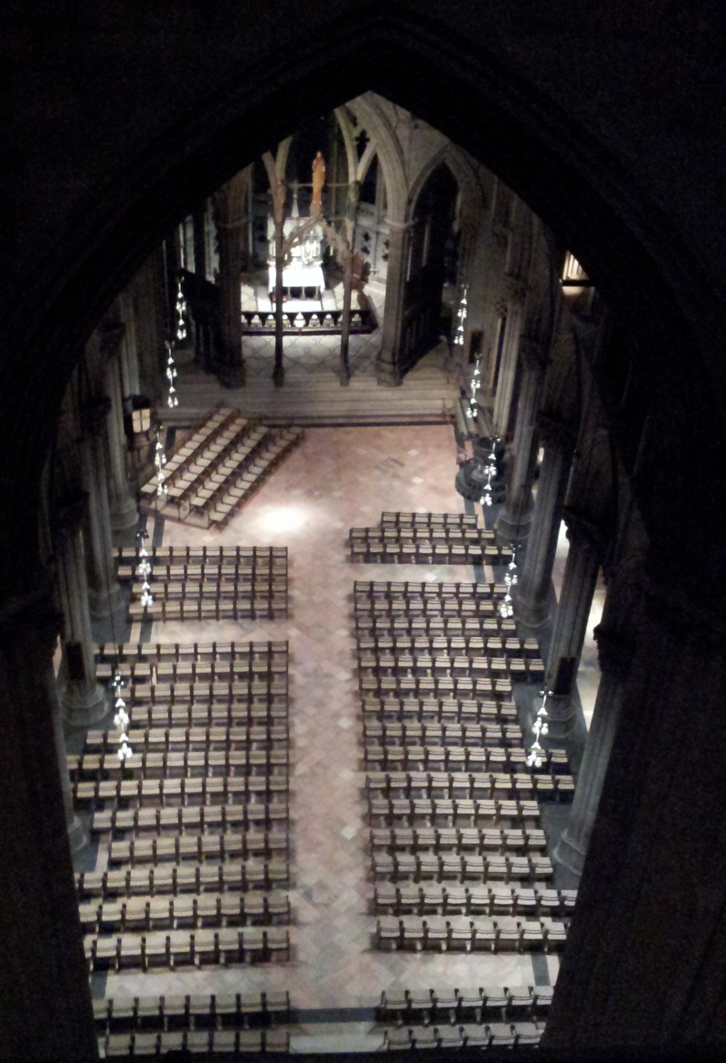
Dimensjonene – en plattform
11 dimensjoner:
Samvirke med hjemmet og familien
Barn og unges medvirkning
Inkludering og tilrettelegging
Gudstjeneste
Diakoni
Misjon
Musikk og kultur
Frivillig medarbeiderskap
Samarbeid med barne- og ungdomsorganisasjoner
Tverrfaglig samarbeid
Kommunikasjonsarbeid
Notes:
Hva finnes allerede i din menighet? Mye er der, noe kan man utbedre og bli mer bevisstgjort på. Noe må kanskje tilføres.
Hva er vi gode på? Hva er vi dårlig på? Når nye aktiviteter skal startes….hva mangler vi?
Dimensjonene er beskrevet i planen fra s. 27 – kap 6

Slide 5
Breddetiltak og kontinuerlig arbeid
Bredde
Det arbeidet det inviteres personlig til i en gitt aldersgruppe
Rapportering
Mulighet for å nå hele kullet av døpte
Alle skal kunne være med
Kontinuerlig D
søndagsskole, barnekor og klubb.
Notes:
Øvelse her!
Breddetiltak kommer vi tilbake til senere

Slide 6
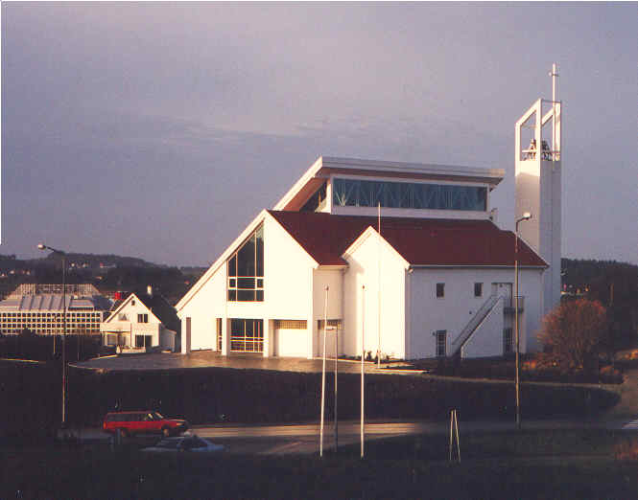
Ansvaret er delt:
Undervisningsansatt
Andre profesjoner
Menighetsråd
Utvalg

Slide 7


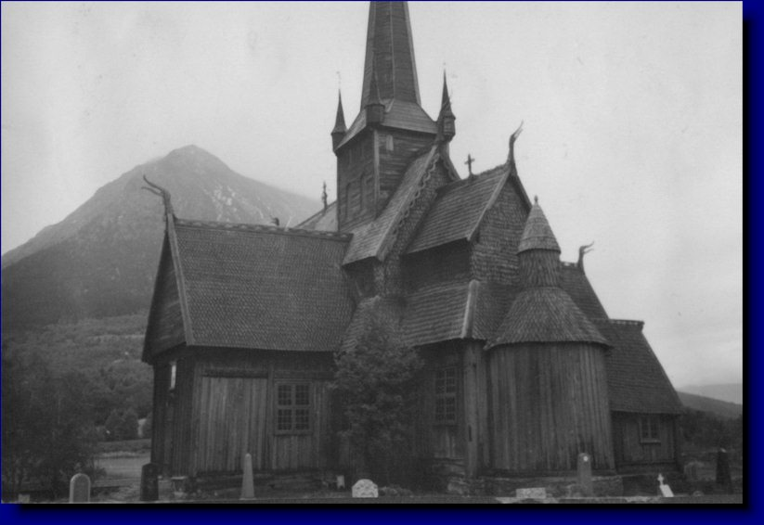
Muligheter
- gi de kjennskap til Jesus
- å være til stede i barn og unges liv
- Positiv påvirkning
- Bygge gode fellesskap
- gi tilhørighet i sin kirke
- identitetsbyggende
- en arena hvor de kan slippe å prestere

Slide 8
Oppgave:
Hvilke utfordringer ser du i trosopplæringen?
På hvilken måte kan du, i din rolle, jobbe strategisk med utfordringen?
Notes:
Frivillig å være med – flott når de kommer!
Vekt på måltider og fellesskap
Fem samlinger med tema
Brukes underveis i året de er MILKere inn mot andre breddetiltak, men også kontinuerlige.
Skiweekend
Leir er den store gulrota – mange vil være med videre i dette arbeidet
CV

Slide 9

Hvordan nå målgruppen?
Borg har lavere oppslutning enn landsgjennomsnittet
Invitasjoner
Jungeltelegraf, omdømmebygging og relasjoner
Sosiale medier; hvordan kommunisere?
Faglig påfyll til de ansatte gjennom kurs, fagdager, etter - og videreutdanning
Aktiv bruk av relevante utvalg
Bruke tallmaterialet som et utgangspunkt for samtale og bevisstgjøring
Notes:
I Borg har vi en utfordring når det kommer til oppslutning; vi ligger under landsgjennomsnittet.

Slide 10
Tverrfaglig trosopplæring
Kateket
Menighetspedagog
Kantor
Prest
Andre i staben

Slide 11

Menighetsrådets rolle
§9 kirkeloven: Menighetsrådet har ansvar for
virksomhet i soknet.
Barne- og ungdomsarbeid, diakoni, kirkemusikk og undervisning
I revideringsfasen skal menighetsrådet lese gjennom og godkjenne planen før den sendes inn til biskopen
En gang i året skal de undervisningsansatte delta på menighetsrådsmøte for å drøfte trosopplæringsarbeidet
Vise interesse for trosopplæringsarbeidet underveis
Notes:
For å kunne gjennomføre dette var det nødvendig å engasjere flere. Tverrfaglighet dekker ordet som forteller at hele staben er med på dette.
Si litt om de ulike rollene her ……..
Å jobbe tverrfaglig vil si å ansvarliggjøre flere i TOL arbeidet. Flere må engasjeres og involveres i arbeidet. Å ha et tiltak med mange 8 – åringer som løper rudt blir oftest ikke en pos. Opplevelse. Dessuten gir det faglig dyktighet inn til tiltaket når de ulike personen er med og bidrar. Kirken leverer kvalitet når alle fagpersonene er med inn i TOL.
Synergieffekten av det er at staben gjør noe sammen og styrker samholdet dem i mellom.
I planen står de togså beskrevet hvilke områder de ulike pseronene i staben kan virke på.
Dele ut planen her

Slide 12
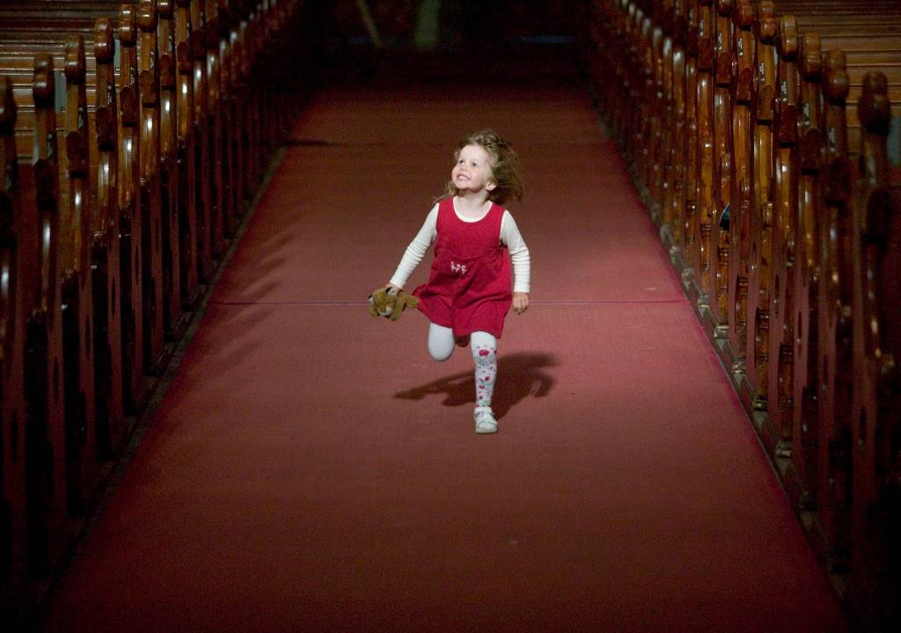
En raus og tydelig kirke hvor barn og unge blir sett, og får oppleve Jesu nåde og kjærlighet
Det handler om
hvordan vi kan være kirke i vår tid!
Foto:
Esko Jamsa
Notes:
Dette er en utfordring kirken har hatt gjennom alle tider, og vi må be om at Gud ved sin ånd kan fornye oss og holde oss oppe slik at vi kan være kirke i vår tid.

